Slide 1
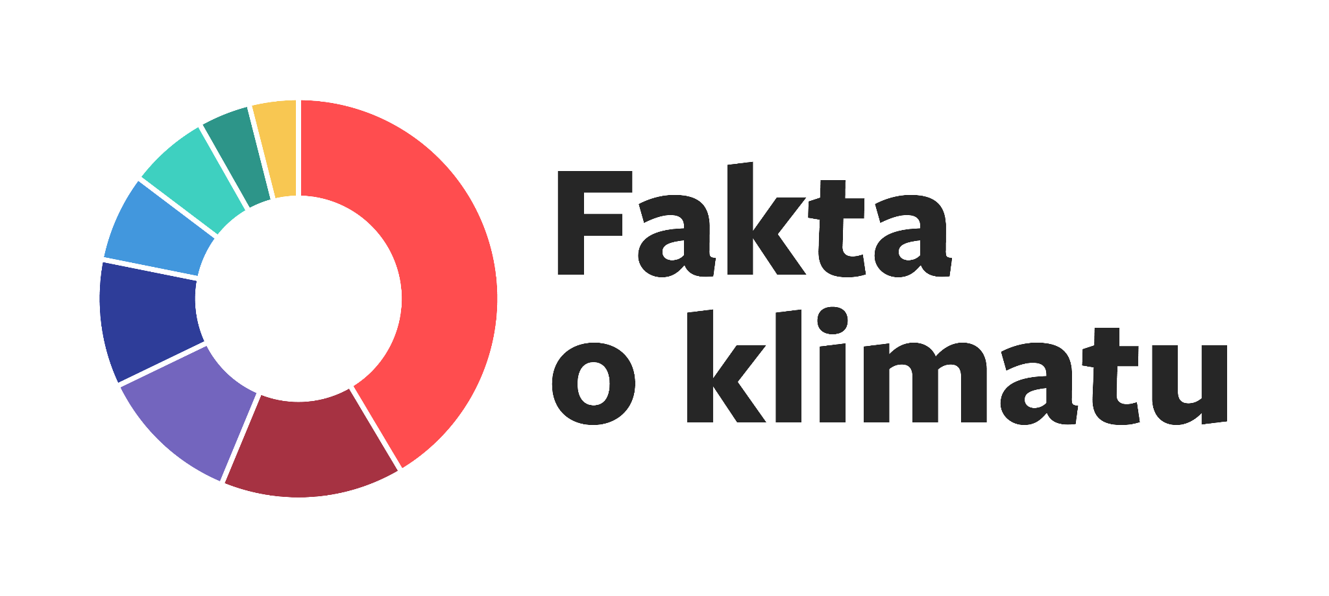
Klimatická změna
a kde k ní bereme data…
Prezentace je upravitelná. Za úpravy oproti originálu nenese Člověk v tísni, o. p. s. odpovědnost.

Slide 2
zajímá nás KONCENTRACE CO₂ a TEPLOTA
Kdy jsme začali tato data měřit?
Vaše tipy…

Slide 3
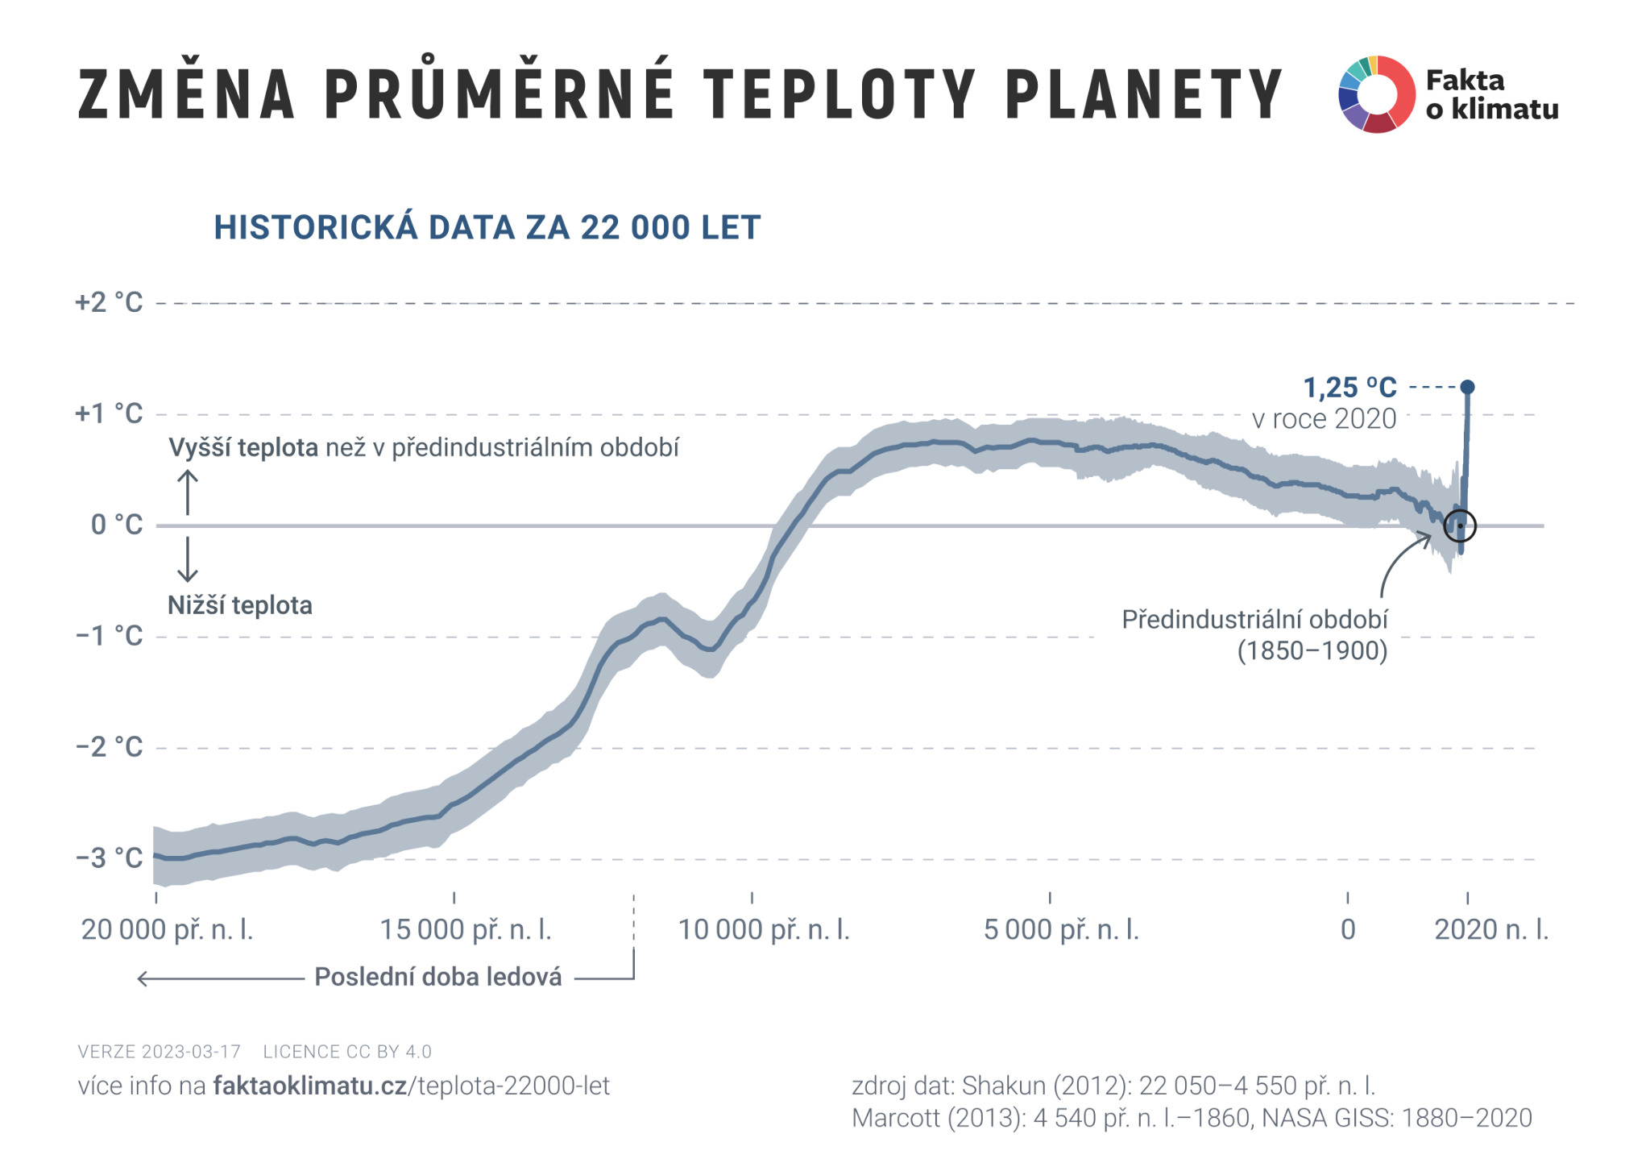

Slide 4
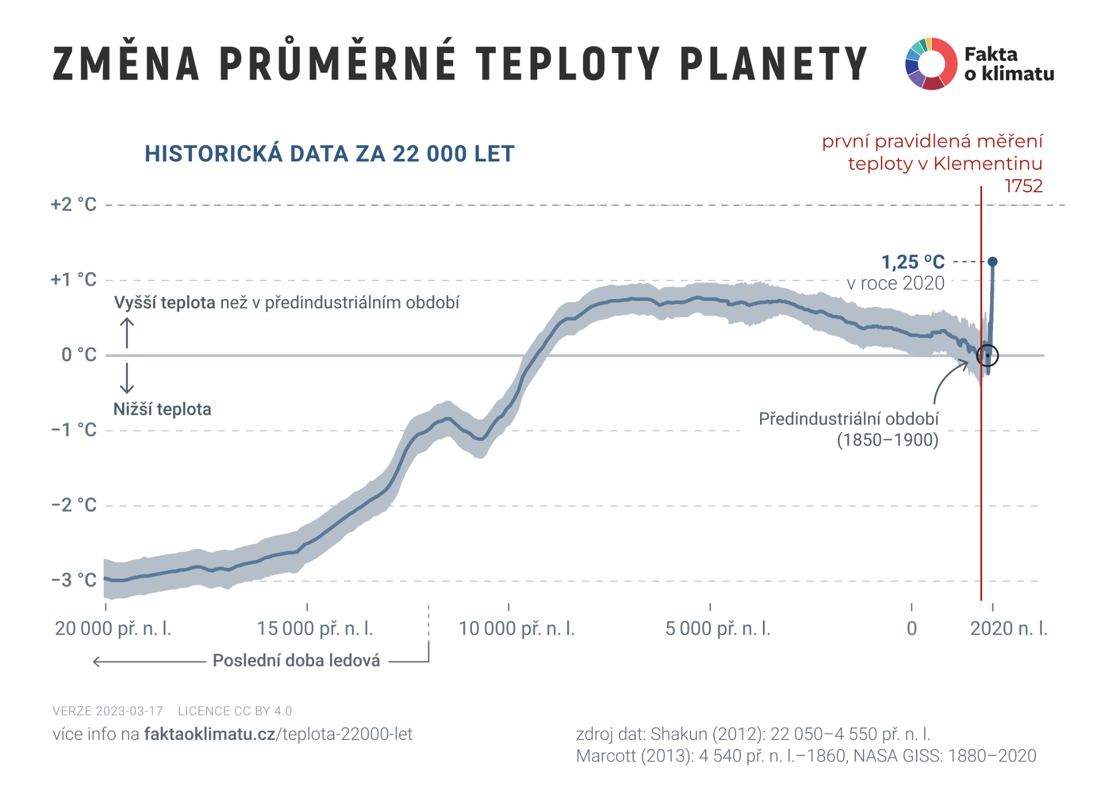

Slide 5
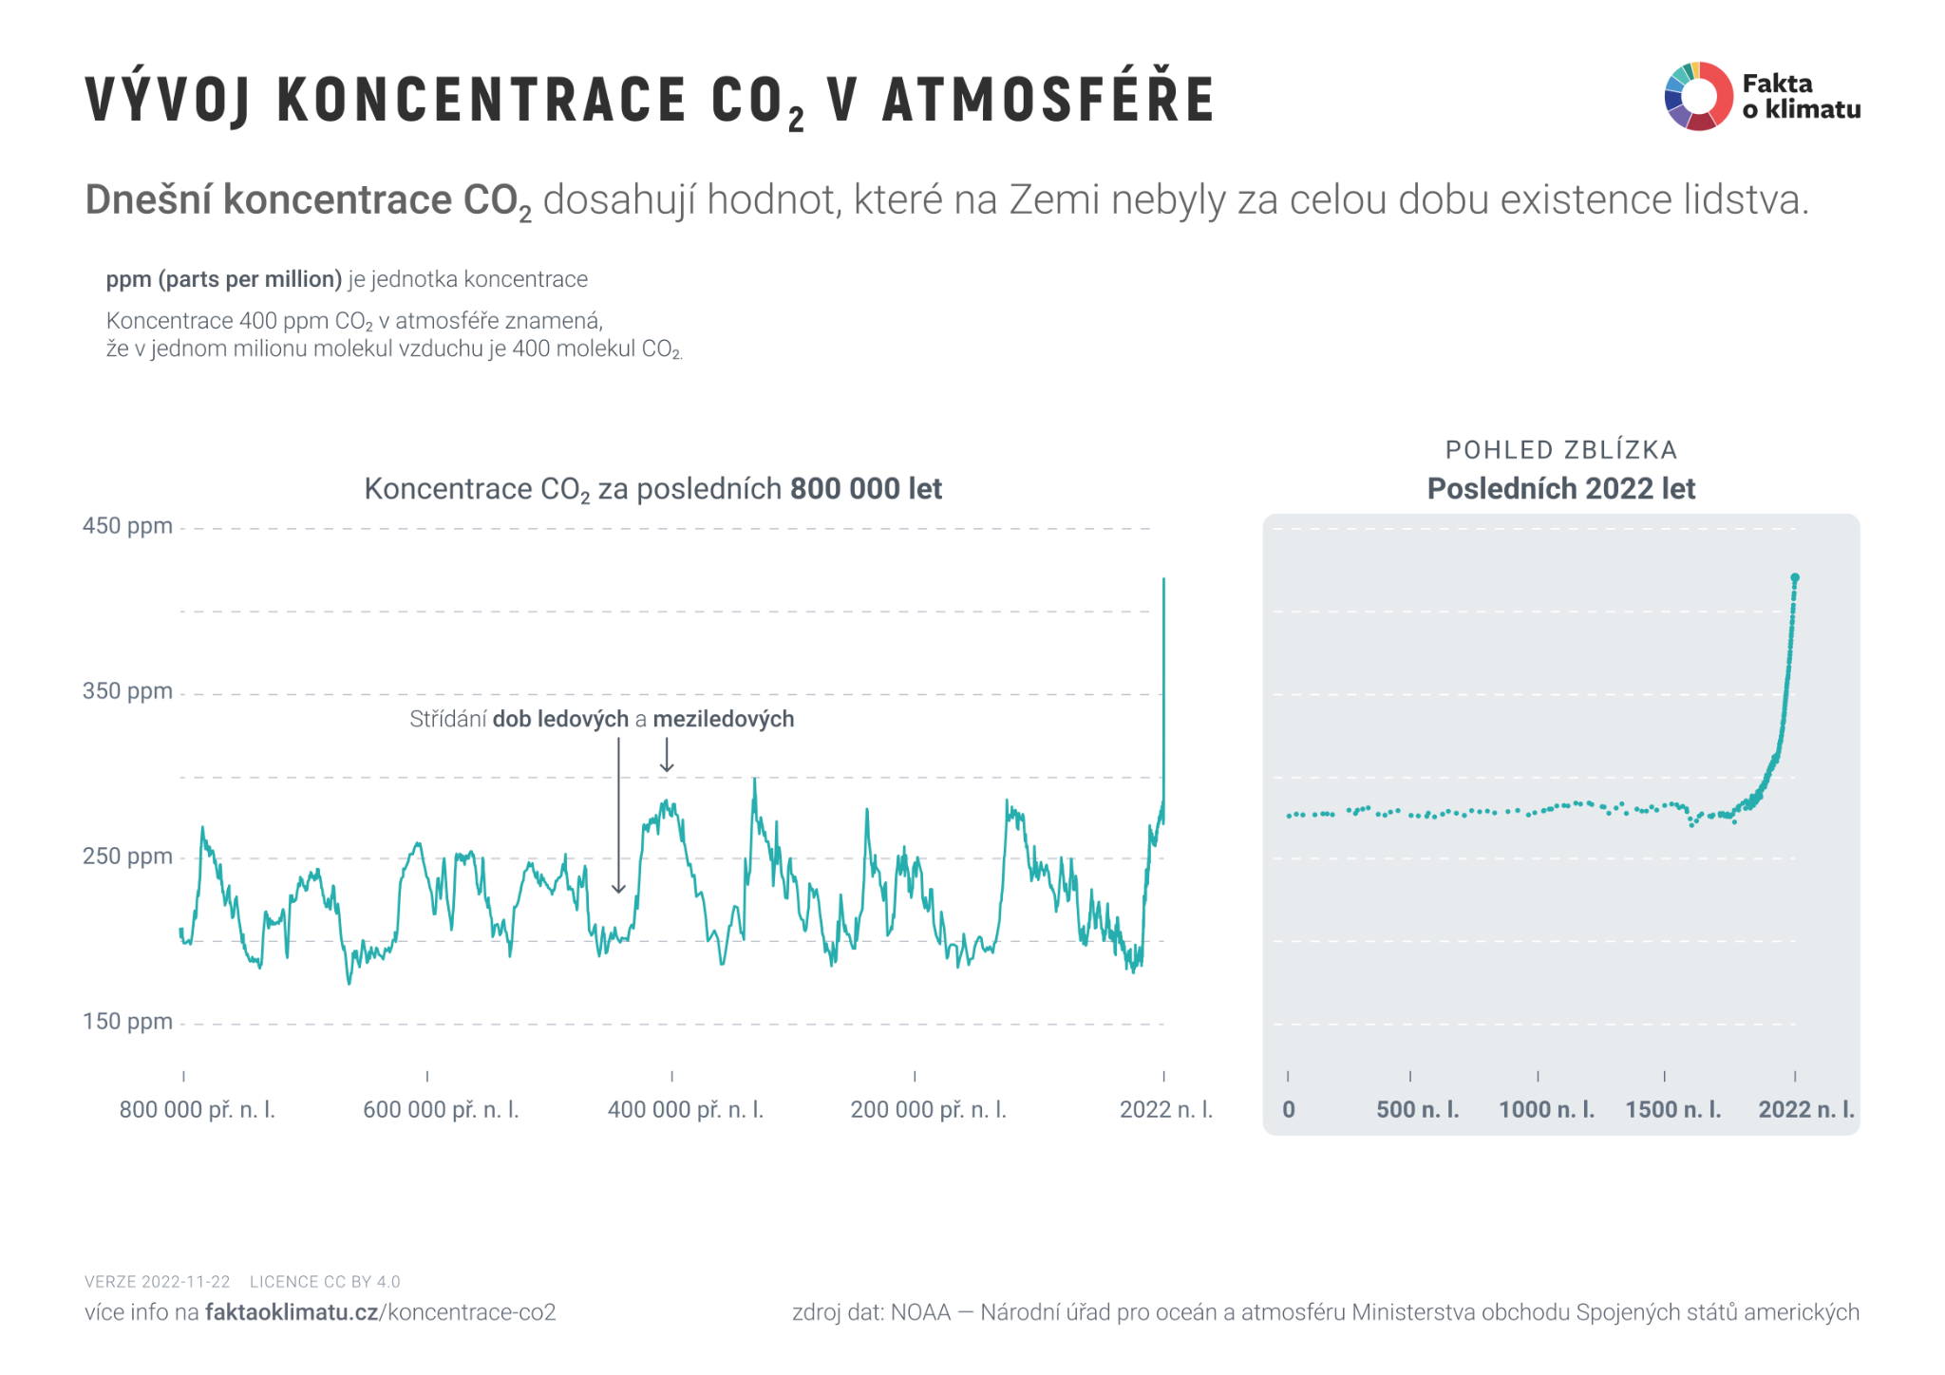

Slide 6
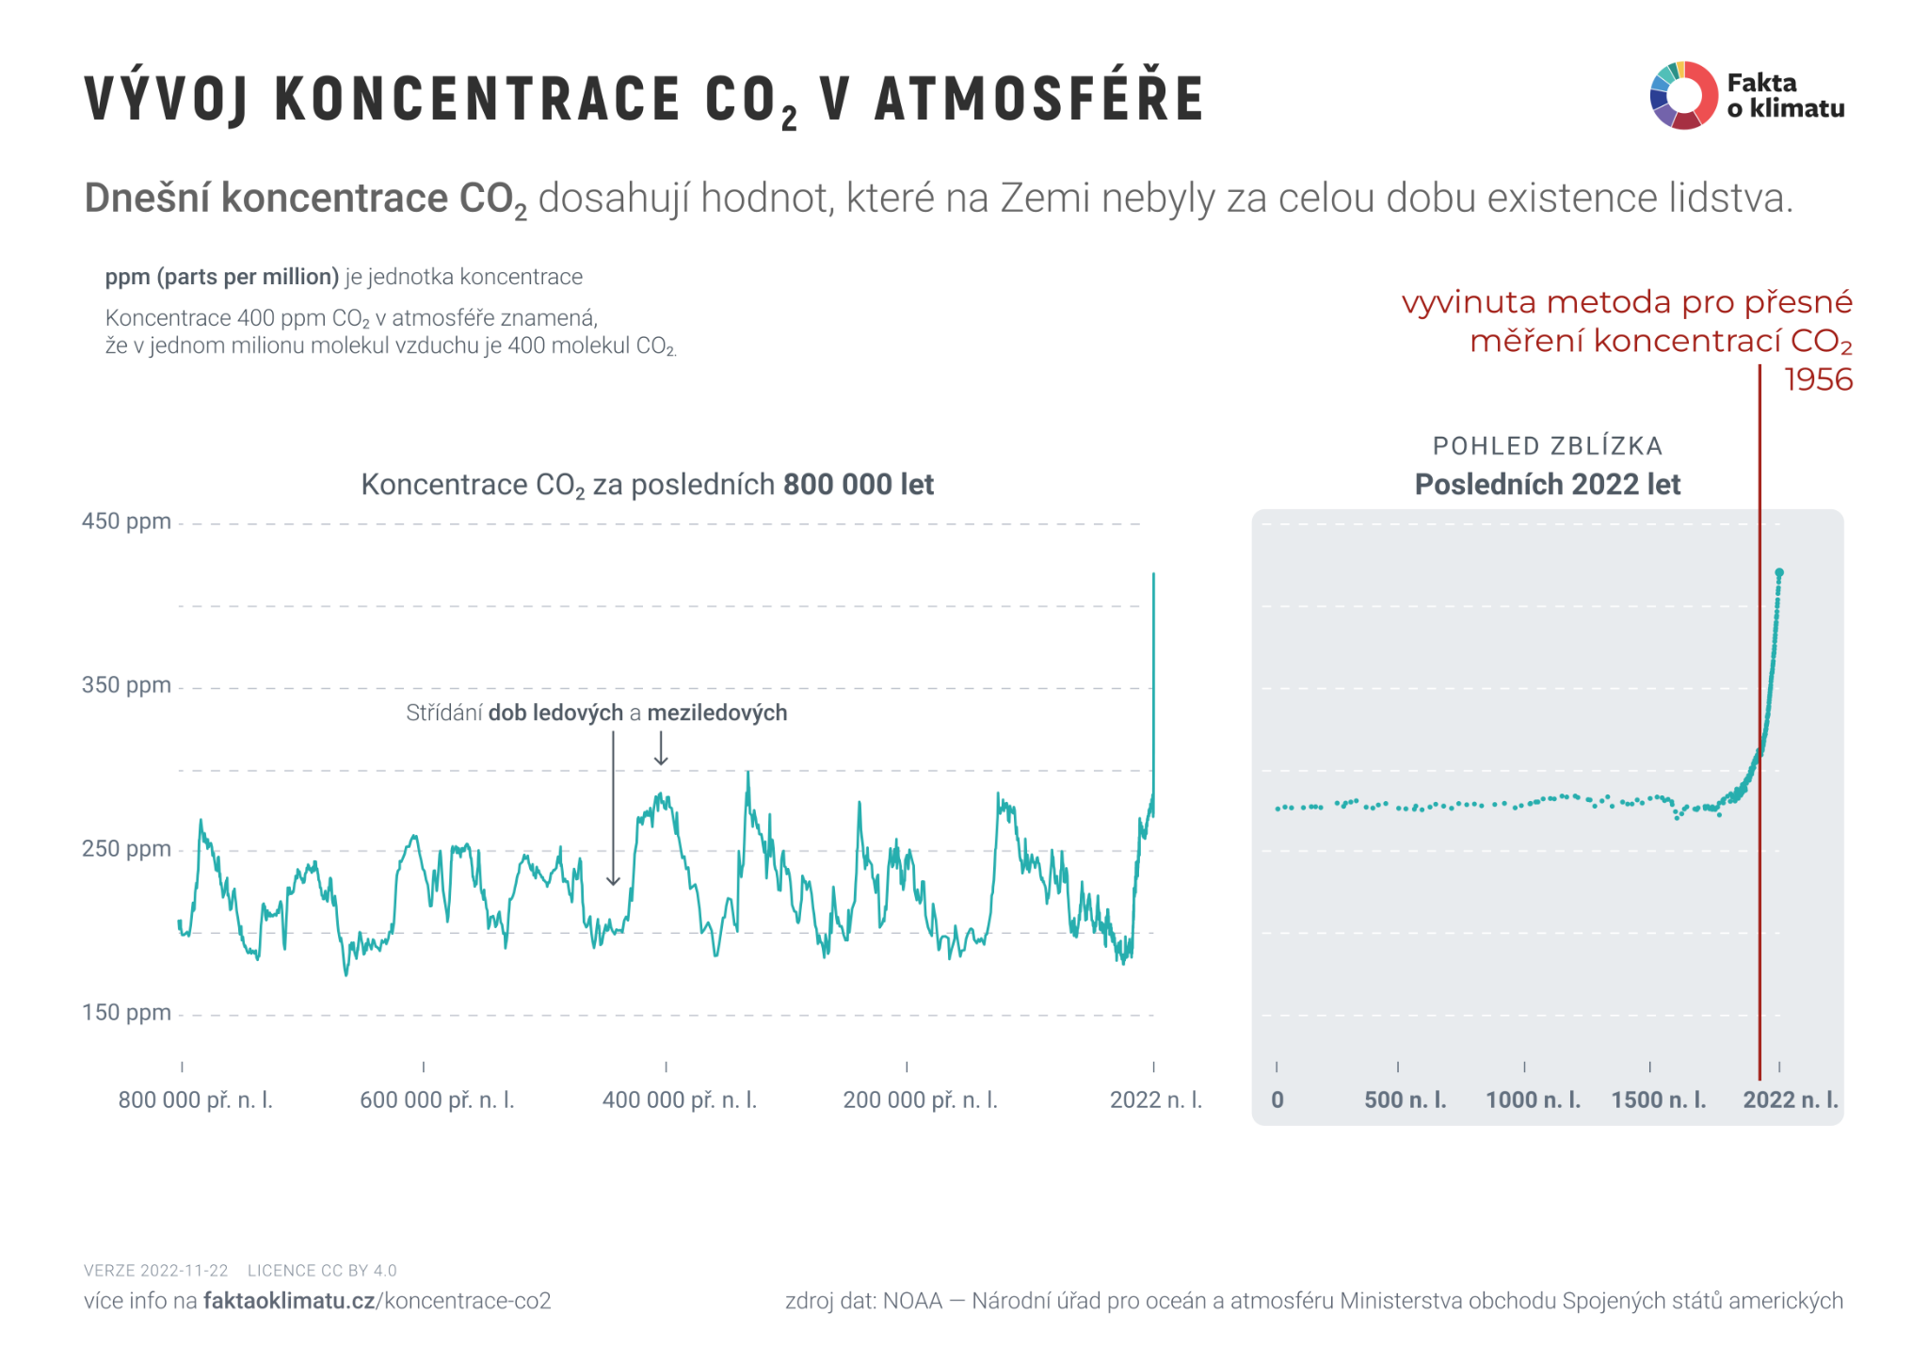

Slide 7
Jak podobná data získáváme? Víte o tom něco?

Slide 8
IZOTOPY

Slide 9
IZOTOPY
stejný počet protonů = stejný prvek

Slide 10
IZOTOPY
stejný počet protonů = stejný prvek
ale jiný počet neutronů = jinak těžké jádro

Slide 11
IZOTOPY
stejný počet protonů = stejný prvek
ale jiný počet neutronů = jinak těžké jádro
→ fyzikálně odlišné, některé izotopy se rozpadají

Slide 12
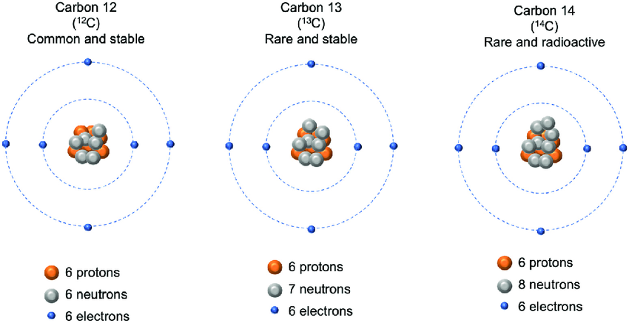
IZOTOPY UHLÍKU
Zdroj: https://www.researchgate.net/figure/Isotopes-of-carbon-with-the-most-common-carbon-12-12-C-on-the-left-the-rare_fig1_365858274

Slide 13
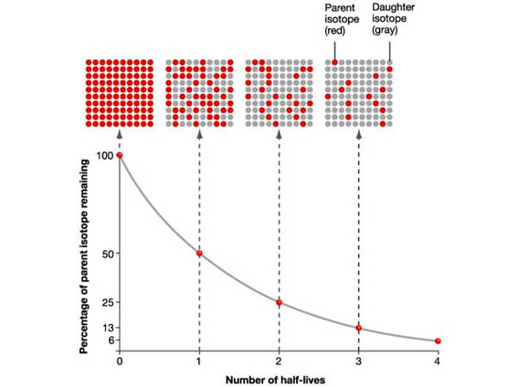
POLOČAS PŘEMĚNY
doba, za kterou se přemění polovina celkového počtu jader
vlastnost daného izotopu – od zlomků sekund po miliony let
C(t) = C(0) e^{-𝝺t} = C (0) e^{-ln(2)/T t}
… přeměnová konstanta
… poločas přeměny
Zdroj: https://ch302.cm.utexas.edu/nuclear/radioactivity/selector.php?name=half-life

Slide 14
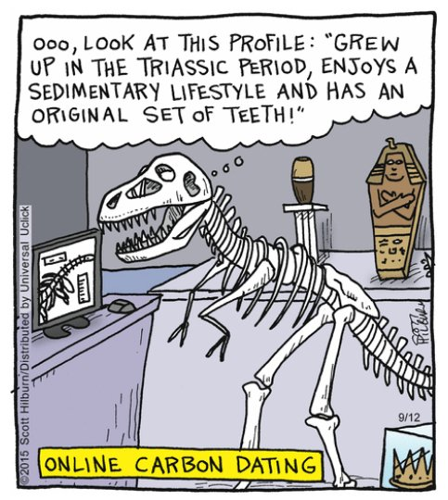
RADIOKARBONOVÉ DATOVÁNÍ
¹⁴C →¹²C
T = 5 730 let
asi 1 : 1 000 000 000 000
Zdroj: https://twitter.com/PrehistoricMojo/status/983418734906892294/photo/1

Slide 15
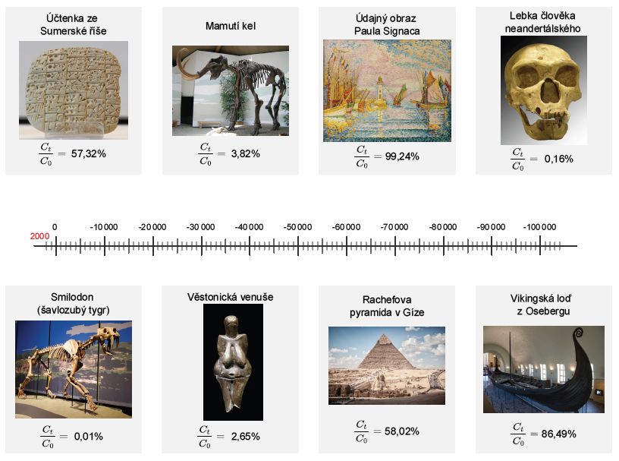
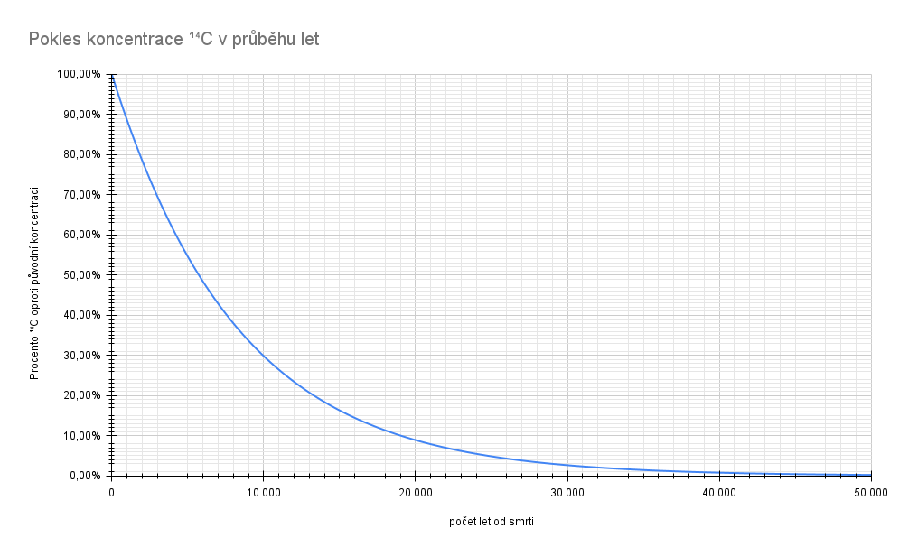
ZADÁNÍ PRÁCE
Pro každý vzorek určete pomocí grafu co nejpřesněji jeho stáří a vyneste na osu (pozor, zde jsou letopočty).
Všechny 3 grafy jsou stejné, jen zobrazují jiný časový úsek, aby znázornění bylo přesnější.
K zamyšlení:
Jaká je přesnost tohoto odečítání. Mění se? Jak a proč ano/ne.
Co byste považovali za rozumný časový rozsah, ve kterém tuto metodu můžeme použít?

Slide 16
ZADÁNÍ PRÁCE
Pro každý vzorek určete pomocí grafu co nejpřesněji jeho stáří a vyneste na osu (pozor, zde jsou letopočty).
Všechny 3 grafy jsou stejné, jen zobrazují jiný časový úsek, aby znázornění bylo přesnější.
K zamyšlení:
Jaká je přesnost tohoto odečítání? Mění se? Jak a proč ano/ne?
Co považujete za rozumný časový rozsah, ve kterém tuto metodu můžeme použít?

Slide 17
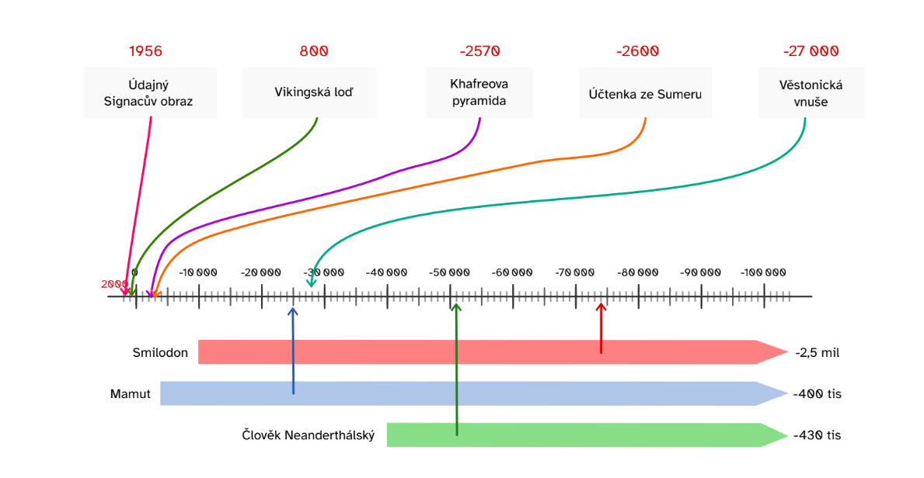

Slide 18
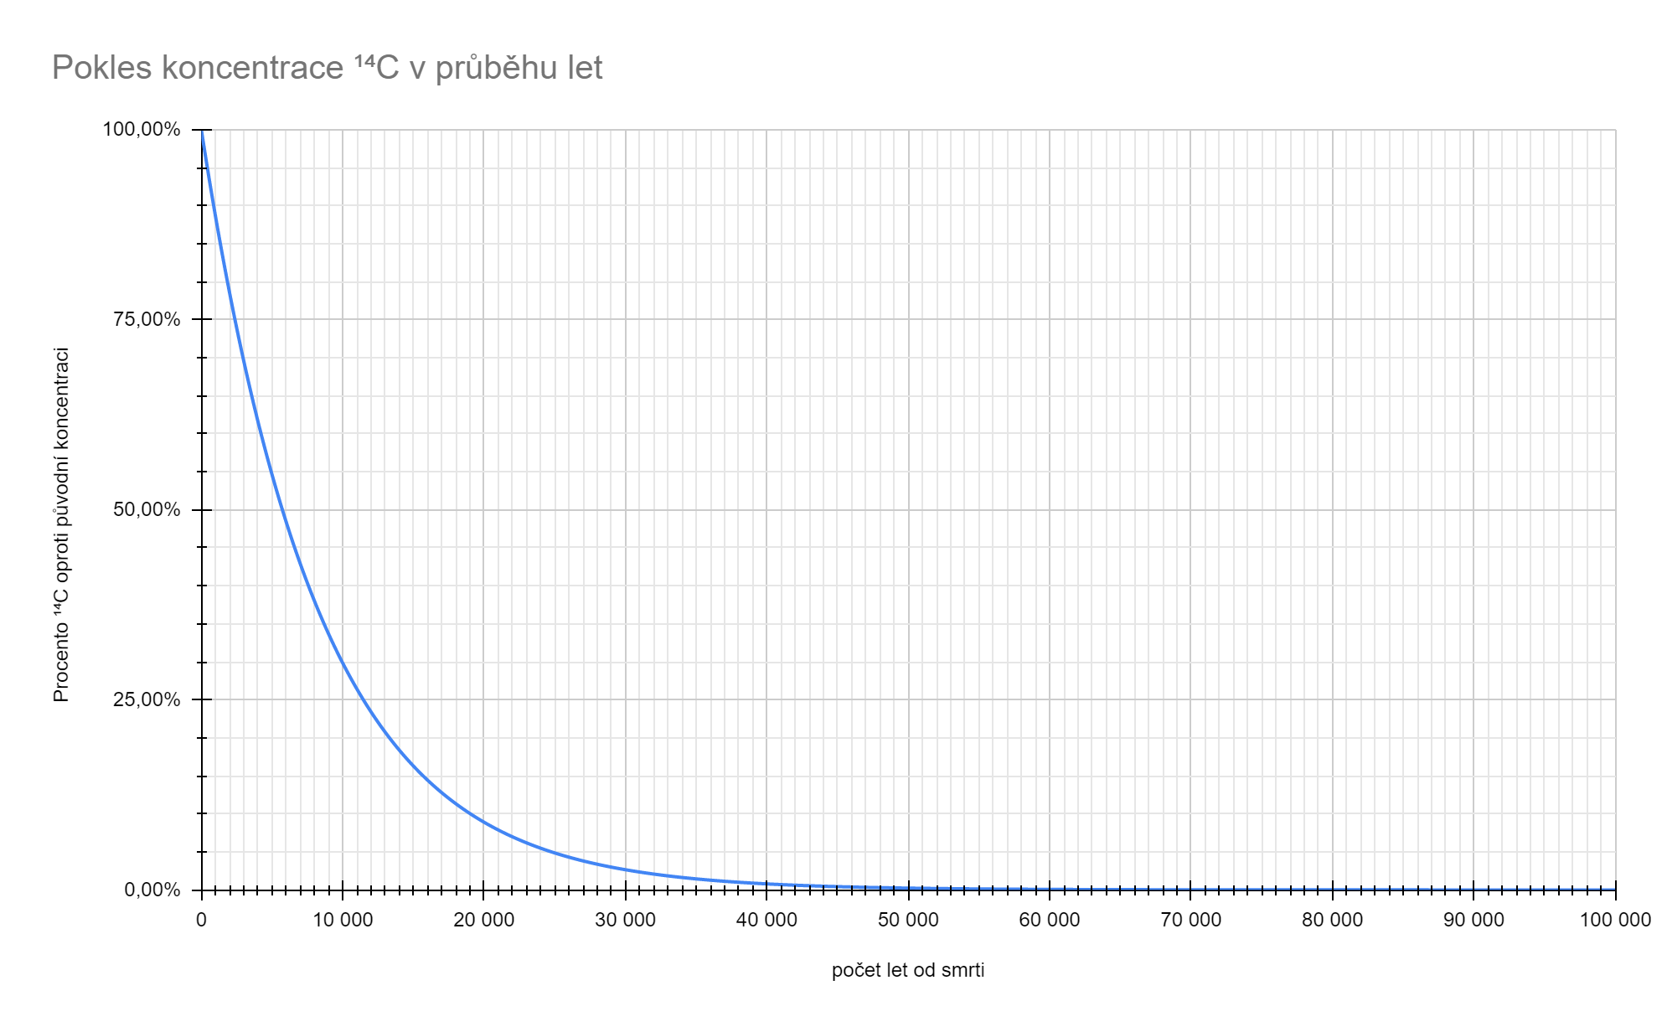
JAK JE TO S PŘESNOSTÍ
t od smrti (rok) | procento rozpadlých ¹⁴C
0 | 100,000%
10 000 | 29,829%
20 000 | 8,898%
30 000 | 2,654%
40 000 | 0,792%
50 000 | 0,236%
60 000 | 0,070%
70 000 | 0,021%
80 000 | 0,006%
90 000 | 0,002%
100 000 | 0,001%

Slide 19
Odkud brát klimatická data, když potřebujeme jít hluboko do minulosti?
https://youtu.be/se-BRvZuu7k?si=RNPaMqLhoHJ-r9cJ
(University of Washington: Scientists drill deep in Antarctic ice for clues to climate change, 2:35)
https://youtu.be/oHzADl-XID8?si=a3VFKBBZt2Zsc3Sx
(Earth: The Operators’ Manual, CO₂ in the Ice Core Record, 1:13)

Slide 20
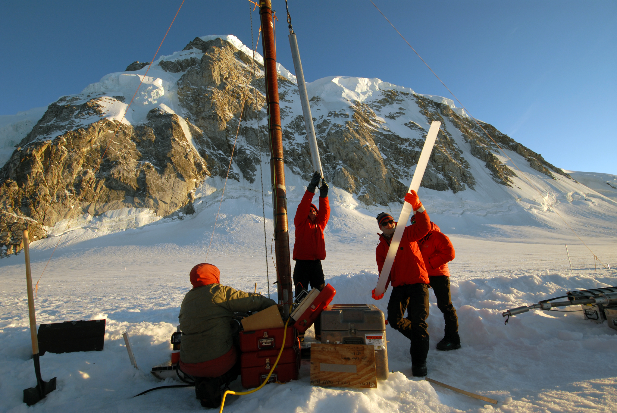
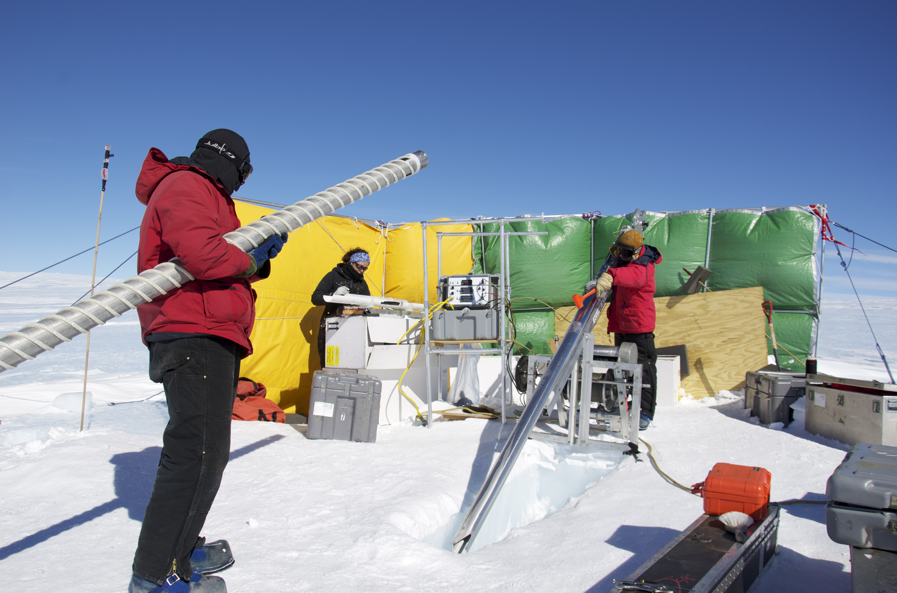
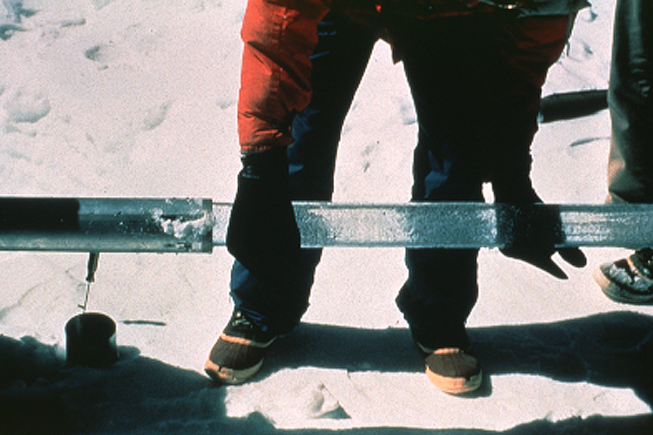
Data z ledu – TĚŽBA
Zdroje: https://icecores.org/about-ice-cores
https://en.wikipedia.org/wiki/Ice_core#/media/File:Icecore_4.jpg

Slide 21
Data z ledu – TLAKEM ZE SNĚHU NA LED
Zdroj: https://earthobservatory.nasa.gov/features/Paleoclimatology_IceCores

Slide 22
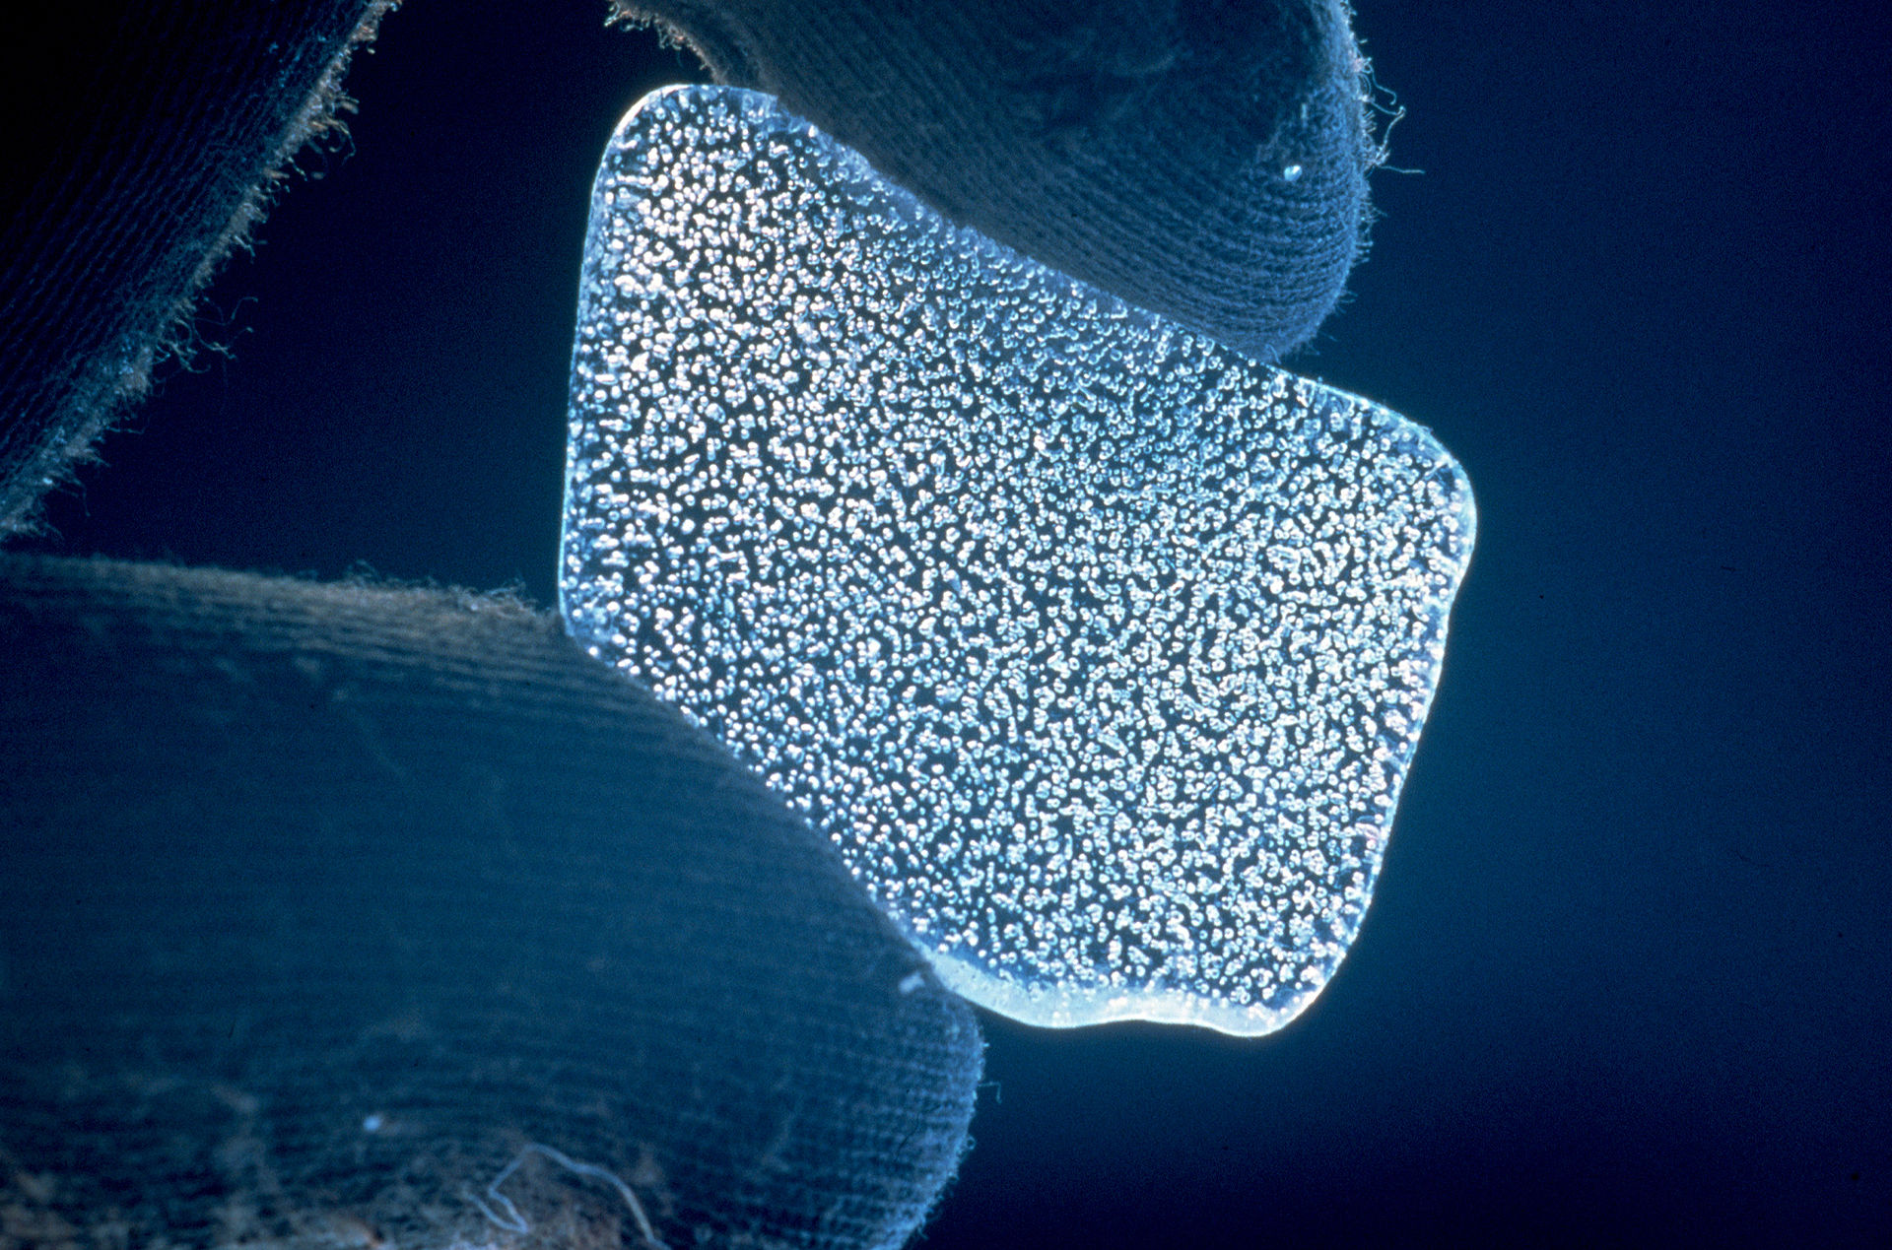
Data z ledu – BUBLINY VZDUCHU
Zdroj: https://en.wikipedia.org/wiki/Ice_core#/media/File:CSIRO_ScienceImage_521_Bubbles_in_Ice.jpg

Slide 23
KLIMATICKÁ DATA – co potřebujeme zjistit?

Slide 24
KLIMATICKÁ DATA – co potřebujeme zjistit?
STÁŘÍ

Slide 25
KLIMATICKÁ DATA – co potřebujeme zjistit?
STÁŘÍ – radiokarbonově z CO₂, z vrstev

Slide 26
KLIMATICKÁ DATA – co potřebujeme zjistit?
STÁŘÍ – radiokarbonově z CO₂, z vrstev
KONCENTRACE CO₂

Slide 27
KLIMATICKÁ DATA – co potřebujeme zjistit?
STÁŘÍ – radiokarbonově z CO₂, z vrstev
KONCENTRACE CO₂ – přímo z bublin vzduchu

Slide 28
KLIMATICKÁ DATA – co potřebujeme zjistit?
STÁŘÍ – radiokarbonově z CO₂, z vrstev
KONCENTRACE CO₂ – přímo z bublin vzduchu
TEPLOTA

Slide 29
KLIMATICKÁ DATA – co potřebujeme zjistit?
STÁŘÍ – radiokarbonově z CO₂, z vrstev
KONCENTRACE CO₂ – přímo z bublin vzduchu
TEPLOTA – poměr izotopů kyslíku

Slide 30
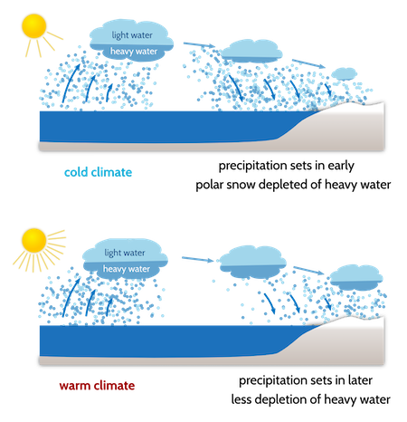
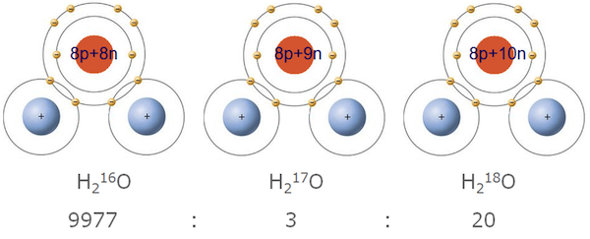
TEPLOTA – poměr izotopů kyslíku
Zdroj: https://www.chemedx.org/blog/ice-cores-stable-isotopes-climate-change-and-chemistry-part-2

Slide 31
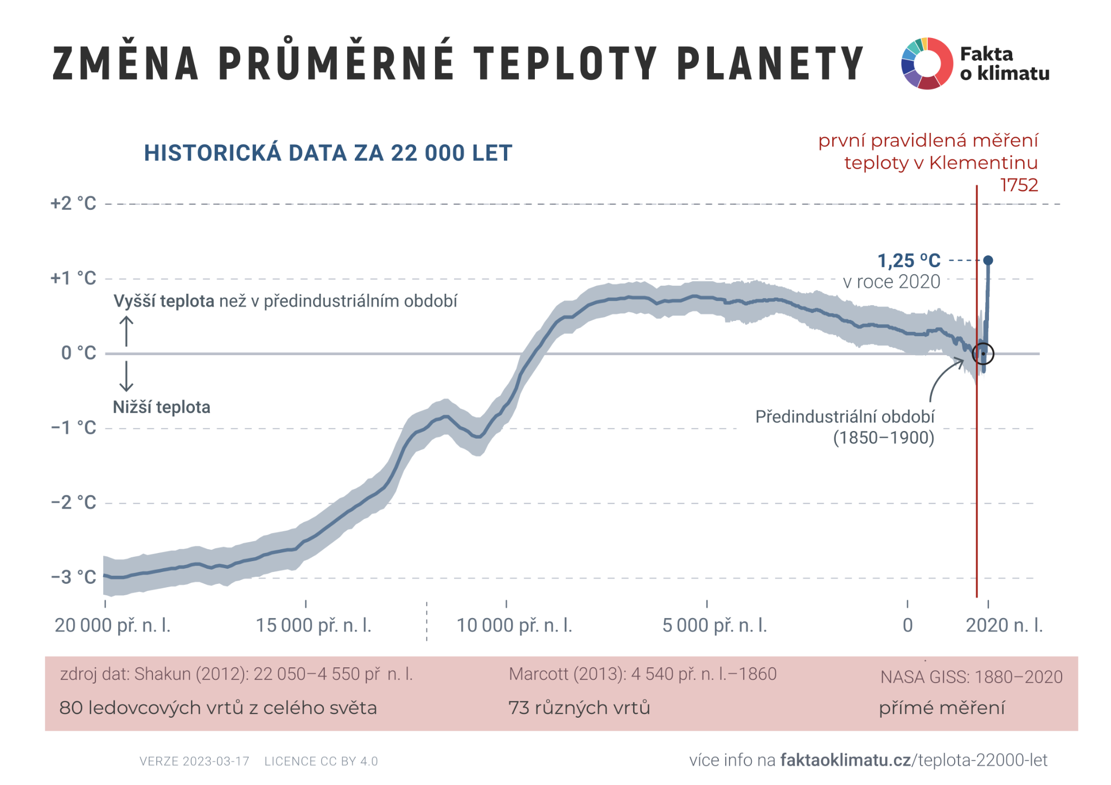

Slide 32
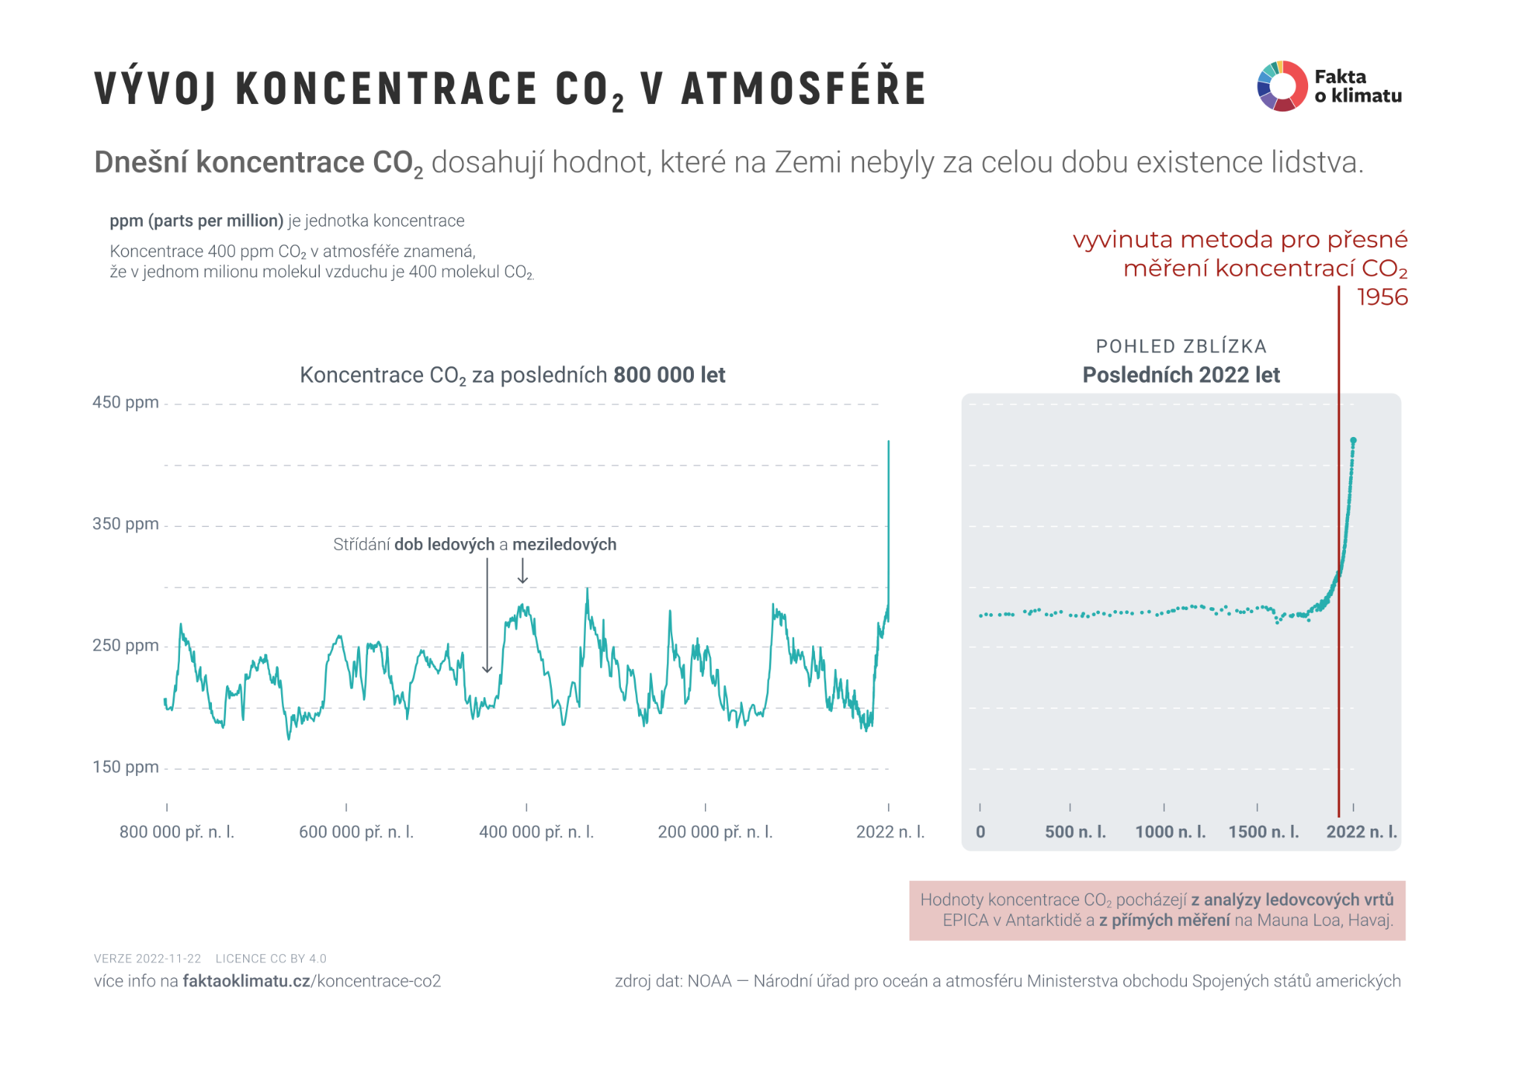

Slide 33
NEpřímé MĚŘENÍ
nevýhody
výhody

Slide 34
NEpřímé MĚŘENÍ
nevýhody
obtížné na získání podkladů – finančně i technicky
nutné velmi přesné vyhodnocování – technicky náročné
pozor na interpretaci
i tak omezený rozsah
omezená přesnost (což nemusí vadit, podstatný je trend)
…
výhody
můžeme získat jedinečná data z hluboké historie

